Slide 1









UBND QUẬN DƯƠNG KINH
TRƯỜNG TIỂU HỌC ANH DŨNG
TIẾNG VIỆT
Bài 3: CẢ NHÀ ĐI CHƠI NÚI

Slide 2
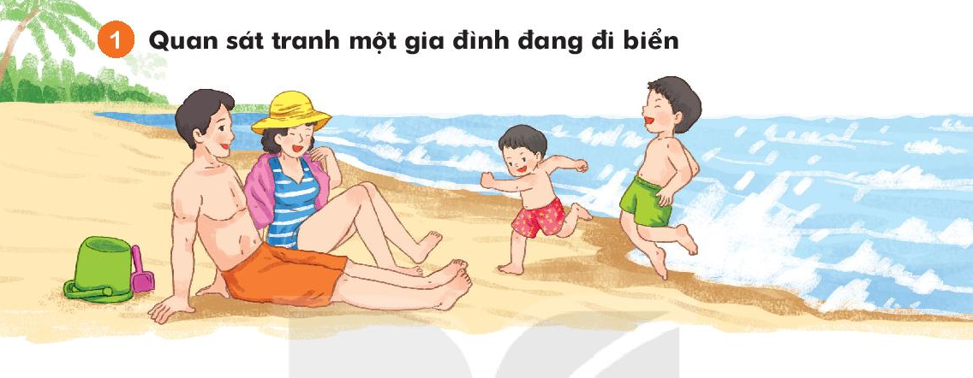
a. Gia đình trong tranh gồm những ai?
b. Họ có vui không? Vì sao em biết?

Slide 3
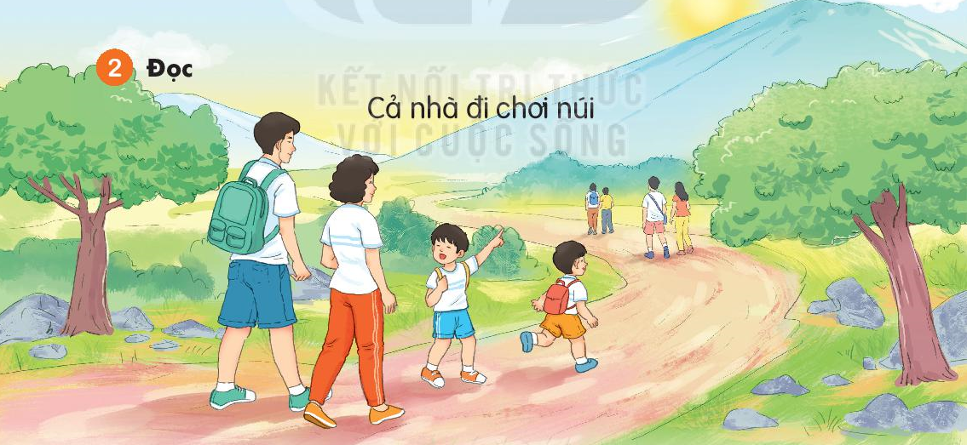

Slide 4
Cả nhà đi chơi núi
Bố mẹ cho Nam và Đức đi chơi núi. Hôm trước, mẹ thức khuya để chuẩn bị quần áo, thức ăn, nước uống, và cả tuýp thuốc chống côn trùng.
Hôm sau, khi mặt trời lên, cả nhà đã tới chân núi. Nam và Đức thích thú, đùa nhau huỳnh huỵch. Càng lên cao, đường càng dốc và khúc khuỷu, bố phải cõng Đức. Thỉnh thoảng, mẹ lau mồ hôi cho hai anh em.
Lúc lên đến đỉnh núi, hai anh em vui sướng hét vang.
(Lâm Anh)

Slide 5
Cả nhà đi chơi núi
1
2
Bố mẹ cho Nam và Đức đi chơi núi. Hôm trước, mẹ thức khuya để chuẩn bị quần áo, thức ăn, nước uống, và cả tuýp thuốc chống côn trùng.
3
Hôm sau, khi mặt trời lên, cả nhà đã tới chân núi. Nam và Đức thích thú, đùa nhau huỳnh huỵch. Càng lên cao, đường càng dốc và khúc khuỷu, bố phải cõng Đức. Thỉnh thoảng, mẹ lau mồ hôi cho hai anh em.
Lúc lên đến đỉnh núi, hai anh em vui sướng hét vang.
(Lâm Anh)
4
5
6
7

Slide 6
Luyện đọc câu khó
Bố mẹ cho Nam và Đức đi chơi núi.
Hôm trước, mẹ thức khuya để chuẩn bị quần áo, thức ăn, nước uống, và cả tuýp thuốc chống côn trùng.
Càng lên cao, đường càng dốc và khúc khuỷu, bố phải cõng Đức.

Slide 7
Cả nhà đi chơi núi
Bố mẹ cho Nam và Đức đi chơi núi. Hôm trước, mẹ thức khuya để chuẩn bị quần áo, thức ăn, nước uống, và cả tuýp thuốc chống côn trùng.
1
Hôm sau, khi mặt trời lên, cả nhà đã tới chân núi. Nam và Đức thích thú, đùa nhau huỳnh huỵch. Càng lên cao, đường càng dốc và khúc khuỷu, bố phải cõng Đức. Thỉnh thoảng, mẹ lau mồ hôi cho hai anh em.
Lúc lên đến đỉnh núi, hai anh em vui sướng hét vang.
(Lâm Anh)
2
3

Slide 8

Giải nghĩa từ

Slide 9

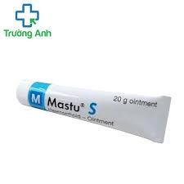
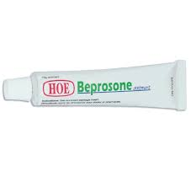
Tuýp thuốc: ống nhỏ, dài, trong có chứa thuốc.

Slide 10
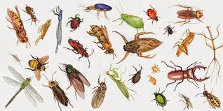
Côn trùng: chỉ loài động vật chân đốt, có râu, ba đôi chân và phần lớn có cánh.

Slide 11
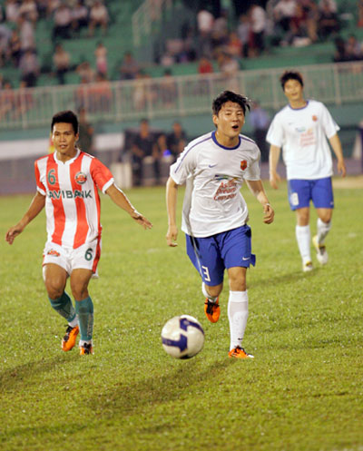
Huỳnh huỵch:
từ mô phỏng tiếng động trầm, liên tiếp do một hoạt động nặng nhọc nào đó gây ra (chạy huỳnh huỵch)

Slide 12
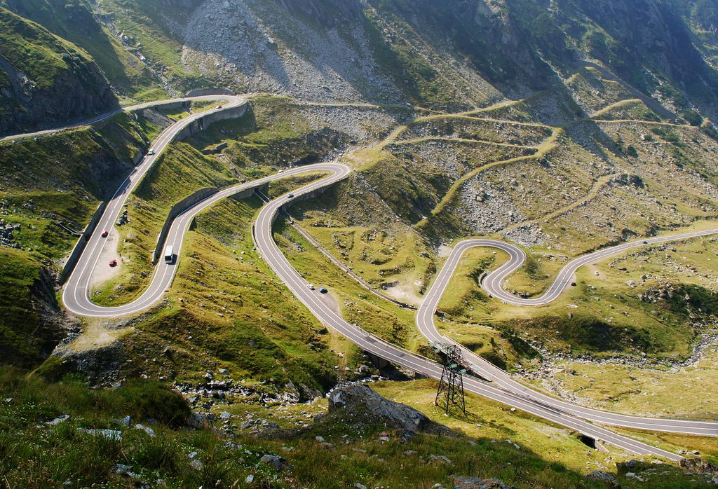
Khúc khuỷu: không bằng phẳng, có nhiều đoạn gấp khúc ngắn, liên tiếp nhau (đường khúc khuỷu).

Slide 13
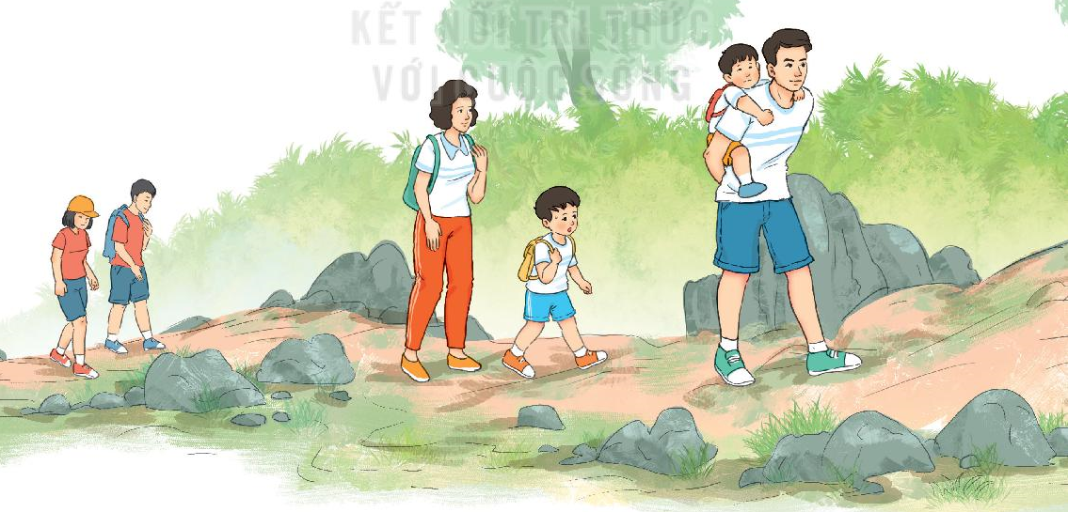
c. Đến đoạn đường dốc và khúc khuỷu, bố phải làm gì?
a. Nam và Đức được bố mẹ cho đi đâu ?
b. Mẹ chuẩn bị những gì cho chuyến đi ?

Slide 14
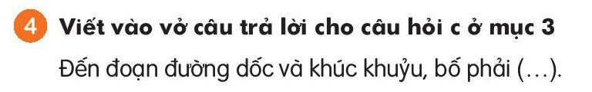
cõng Đức.

Slide 15
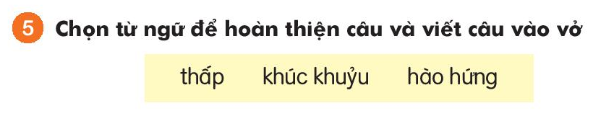
khúc khuỷu.

Slide 16
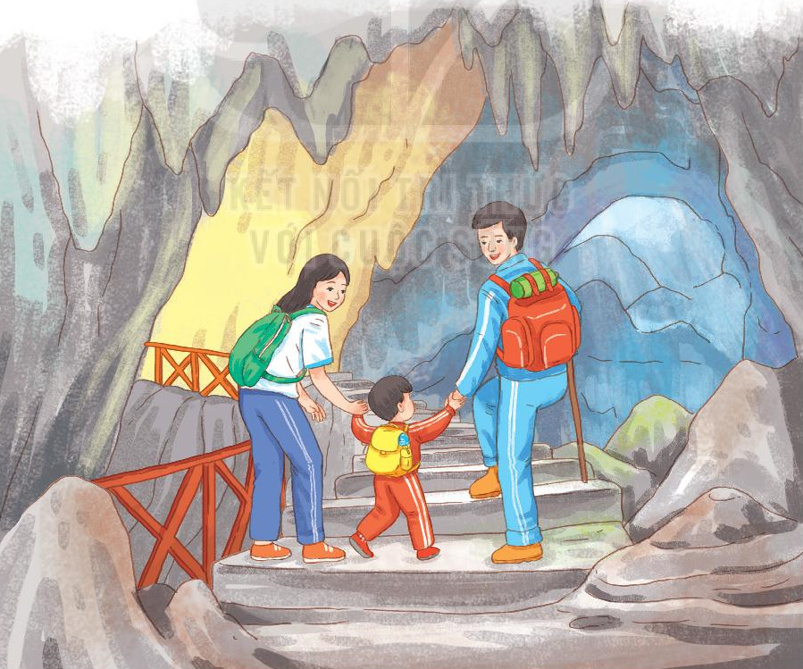
6
Quan sát tranh và dùng từ ngữ trong khung để nói theo tranh
cảnh vật
thú vị
đi chơi

Slide 17
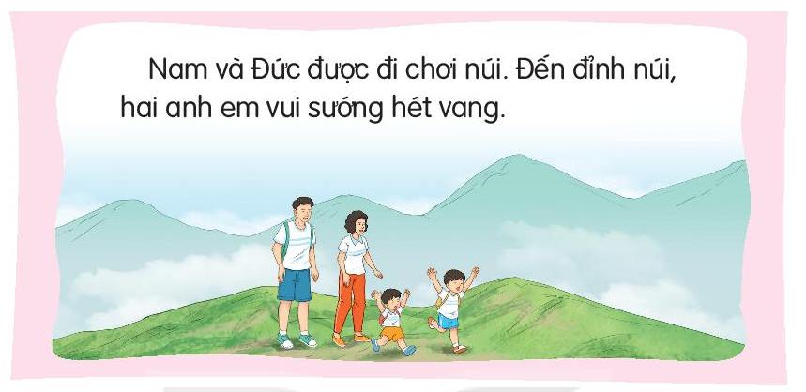
7
Nghe viết

Slide 18


Slide 19
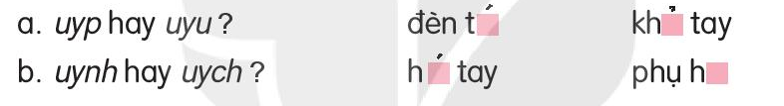
đèn tuýp
khuỷu tay
huých tay
phụ huynh

Slide 20
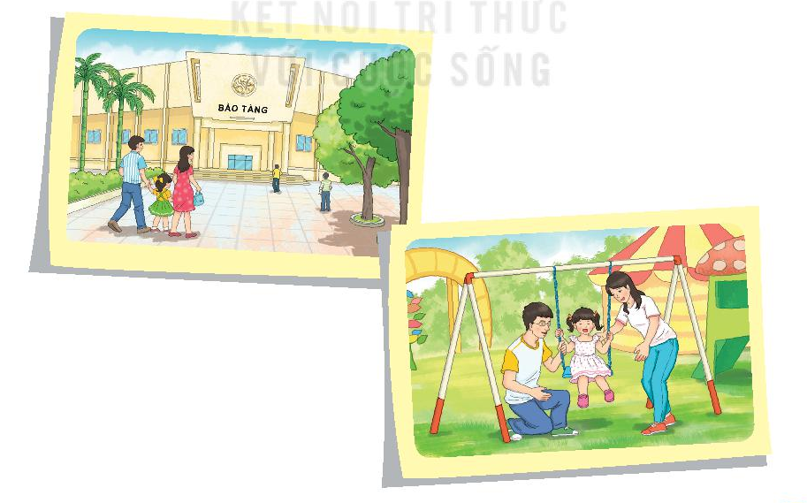
- Em cùng gia đình đi chơi ở đâu? Nơi đó có đẹp không?
- Khi đến nơi đó, em thấy những gì?
- Em nhớ nhất điều gì trong chuyến đi?
- Em có muốn quay lại nơi đó không ?

